Slide 1
MNA analyse
Berekening van elektronische circuits
Jan Genoe
juni 2024

Slide 2
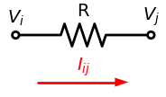

Slide 3
Vergelijkingen voor de stroom

Slide 4
stempel van de weerstand

Slide 5
Weerstandsvergelijking

Slide 6
Alternatieve stempel van de weerstand

Slide 7
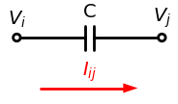
Condensator schema

Slide 8
Condensator vergelijking

Slide 9
Stempel van de condensator

Slide 10
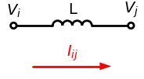
Schema van het spoel

Slide 11
Vergelijking van het spoel

Slide 12
Stempel van een spoel in de MNA matrix

Slide 13
Vergelijking van een transconductantie

Slide 14
Stempel van een transconductantie in een MNA matrix

Slide 16
Stempel van een MOS transistor in een NMA matrix

Slide 17
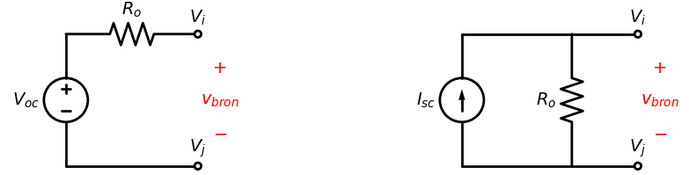
niet-ideale spanningsbron

Slide 18
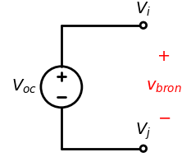
Schema ideale spanningsbron

Slide 19
Vergelijking ideale spanningsbron

Slide 20
stempel ideale spanningsbron

Slide 21
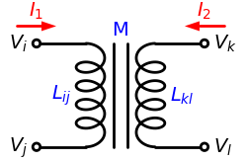
Transformator componenten

Slide 22
Vergelijkingen transformator

Slide 23
Stempel van de transformator

